Slide 1
Grid Layout
AULA 07

Slide 2
Grid Layout
Estudo complementar
CSS Grid: Simplificando layouts (ALURA)
Guia CSS Grid Layout (ORIGAMID)
Desvendando o CSS Grid na prática (Rocketseat)

Slide 3
GRID
Bidimensional;
Divisão de toda a página em linhas e colunas;
Colocar elementos onde quiser nessa divisão.

Slide 4
Grid ou Flexbox
Grid: Duas dimensões (colunas e linhas);
Flexbox: Uma dimensão (ou coluna ou linha);
Um complementa o trabalho do outro;
Alguns navegadores não estão aceitam o Grid.

Slide 5
Propriedades
Container;
Item(s).

Slide 6
Container
display: grid;
grid-template-columns;
grid-template-rows;
grid-gap
  grid-row-gap
  grid-column-gap
grid-template-areas;

Slide 7
Item(s)
grid-column
  grid-column-start
  grid-column-end
grid-row
  grid-row-start
  grid-row-end
grid-area

Slide 8
Resetando meu HTML
html,
body {
margin: 0;
padding: 0;
box-sizing: border-box;
background: #282A36;
}

Slide 9
Vamos iniciar com os elementos HTML
<body>
<div class="container">
<header></header>
<main></main>
<aside></aside>
<footer></footer>
</div>
</body>

Slide 10
Cor e Tamanho para os elementos via CSS
header {
background: coral;
height: 100px;
}
main {
background: chartreuse;
height: 100px;
}

Slide 11
Cor e Tamanho para os elementos via CSS
aside {
background: rgb(18, 97, 52);
height: 100px;
}
footer {
background: #7159c1;
height: 100px;
}

Slide 12
.container CSS
.container {
display: grid;
grid-template-columns: 3fr 1fr;
grid-template-rows: 20vh 70vh 10vh;
grid-gap: 20px;
/* grid-row-gap: 20px;
grid-column-gap: 20px; */
}

Slide 13
Column - Header CSS
header {
background: coral;
height: 100px;
        grid-column-start: 1;
grid-column-end: 3;
}

Slide 14
Column - Main CSS
main {
background: chartreuse;
height: 100px;
        grid-column-start: 1;
grid-column-end: 2;
}

Slide 15
Column - Aside CSS
aside {
background: rgb(18, 97, 52);
height: 100px;
        grid-column-start: 2;
grid-column-end: 3;
}

Slide 16
Column - Footer CSS
footer {
background: #7159c1;
height: 100px;
        grid-column-start: 1;
grid-column-end: 3;
}

Slide 17
Row - Header CSS
header {
background: coral;
height: 100px;
        grid-column: 1/3;
grid-row: 1/2;
}

Slide 18
Row - Main CSS
main {
background: chartreuse;
height: 100px;
        grid-column: 2/3;
grid-row: 2/3;
}

Slide 19
Row - Aside CSS
aside {
background: rgb(18, 97, 52);
height: 100px;
        grid-column: 1/2;
grid-row: 2/3;
}

Slide 20
Row - Footer CSS
footer {
background: #7159c1;
height: 100px;
        grid-column: 1/3;
grid-row: 3/4;
}

Slide 21
GRID TEMPLATE AREAS .container CSS
.container {
display: grid;
grid-template-rows: 20vh 70vh 10vh;
grid-template-columns: 1fr 3fr;
grid-template-areas: “header header”
“aside main”
“footer footer”;
}
https://developer.mozilla.org/pt-BR/docs/Web/CSS/CSS_Grid_Layout/Basic_Concepts_of_Grid_Layout

Slide 22
GRID AREA - Header CSS
header {
background: coral;
height: 100px;
        grid-area: header;
}

Slide 23
GRID AREA - Main CSS
main {
background: chartreuse;
height: 100px;
        grid-area: main;
        }

Slide 24
GRID AREA - Aside CSS
aside {
background: rgb(18, 97, 52);
height: 100px;
        grid-area: aside;
        }

Slide 25
GRID AREA - Footer CSS
footer {
background: #7159c1;
height: 100px;
        grid-area: footer;
        }

Slide 26
Retire o height: 100px do CSS abaixo:
header
main
aside
footer

Slide 27
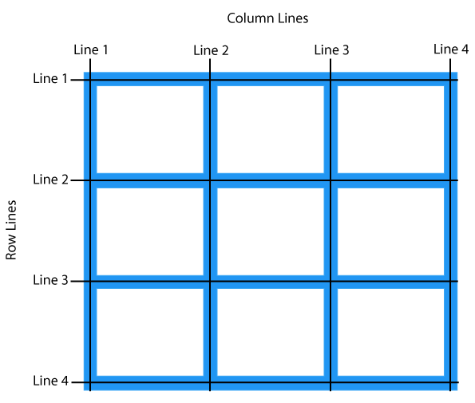

Slide 28
Desafio:
Construa a página do layout apresentado com o uso do GRIDLAYOUT
Próxima aula iremos falar sobre FLEXBOX

Slide 29
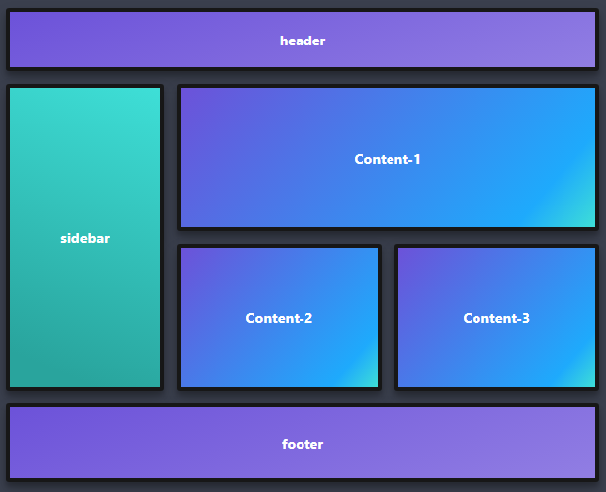
Desafio 01:
https://codepen.io/mozilladevelopers/pen/Xejyed

Slide 30
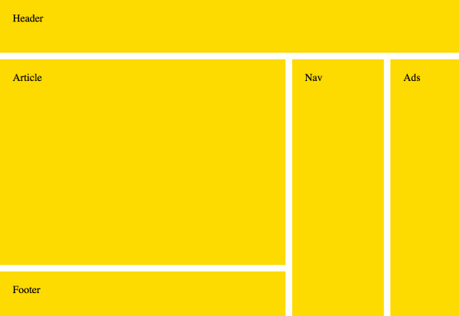
Desafio 02:

Slide 31
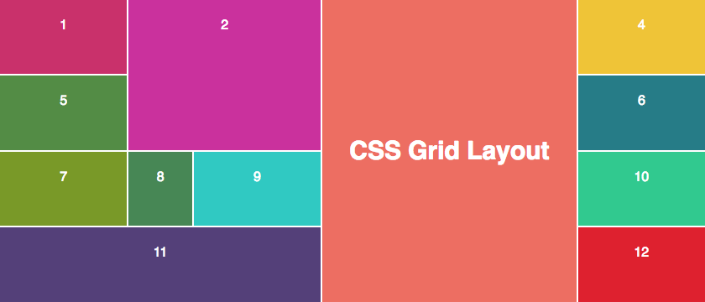
Desafio 03:

Slide 32
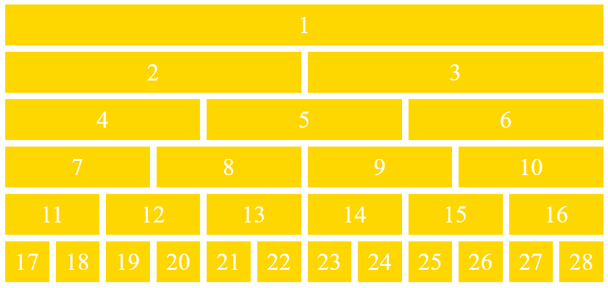
Desafio 04:

Slide 33
Grid: Alinhamentos
Justify-content
Align-content
Justify-items
Align-items
Justify-self
Align-self

Slide 34
Grid: Alinhamentos
Justify-content
Align-content
Justify-items
Align-items
Justify-self
Align-self
justify
align

Slide 35
Grid: Alinhamentos
Justify-content
Align-content
Justify-items
Align-items
Justify-self
Align-self
justify
align
content
items
self

Slide 36
Grid: Alinhamentos
Justify-content
Align-content
Justify-items
Align-items
Justify-self
Align-self
justify
align
content
items
self

Slide 37
Code - HTML
Link CSS;
1 elemento div com class chamada container;
  9 elementos divs dentro da div container;

Slide 38
Code - CSS
  RESETAR o html e a body:
  Box-sizing
  Margin
  Border
  Padding
  Width
  Height

Slide 39
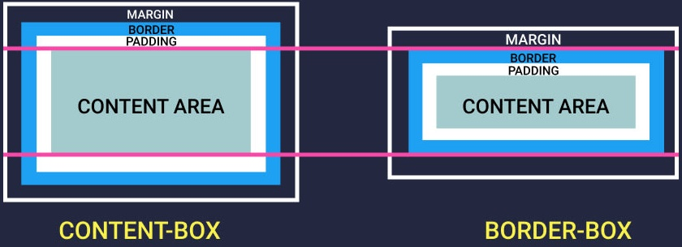
BOX-SIZING

Slide 40
Code - CSS
  RESETAR o html e a body:
html, body{
box-sizing: border-box;
margin: 0;
border: 0;
padding: 0;
width: 100%;
height: 100%;
}

Slide 41
Code - CSS
.container{
background: #282A36;
width: 100vw;
height: 100vh;
}

Slide 42
Code - CSS
.container{
background: #282A36;
width: 100vw;
height: 100vh;
display: grid;
grid-template-columns: 1fr 1fr 1fr;
grid-template-rows: 1fr 1fr 1fr;
}

Slide 43
Code – CSS (fazer para A, B e C)
#A1{
background: chartreuse;
}
#A2{
background: aqua;
}
#A3{
background: chocolate;
}

Slide 44
Code - CSS
.container{
background: #282A36;
width: 100vw;
height: 100vh;
display: grid;
grid-template- columns: 100px 100px 100px;
grid-template-rows: 100px 100px 100px;
gap: 15px;
}

Slide 45
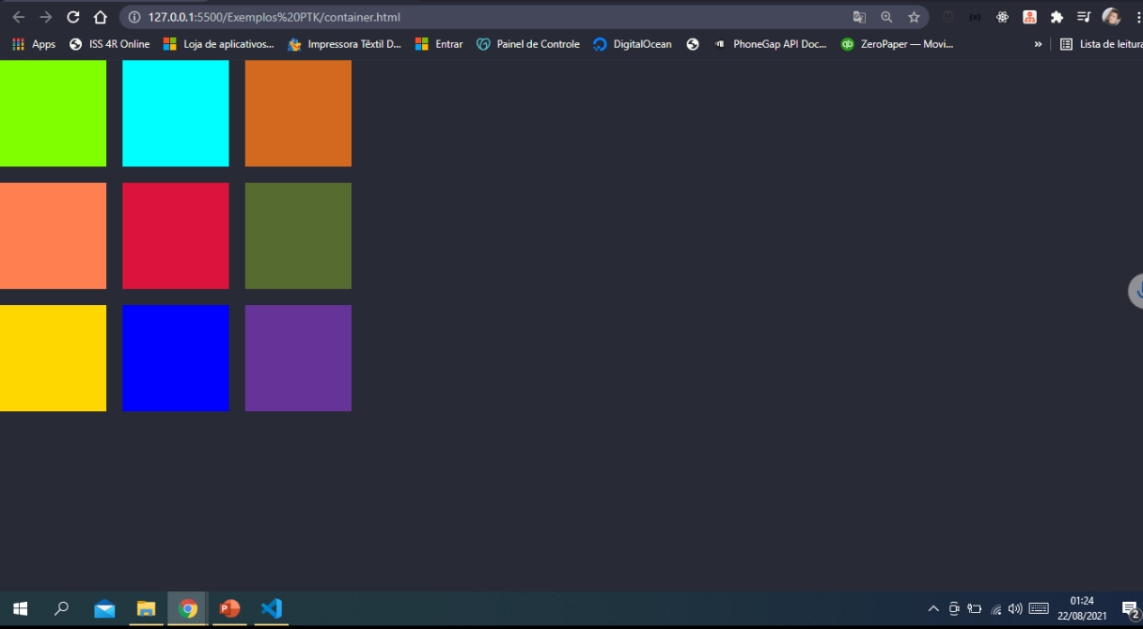

Slide 46
Alinhar o Content
Justify-content
Align-content
Justify-items
Align-items
Justify-self
Align-self
justify
align
content
items
self
Alinhar o próprio grid, relativo ao espaço de fora do grid

Slide 47
Os Valores (CONTENT)
Start
End
Center
Stretch
Space-between
Space-around
Space-evenly
justify
align
Entre colunas
HORIZONTAL
Entre linhas
VERTICAL

Slide 48
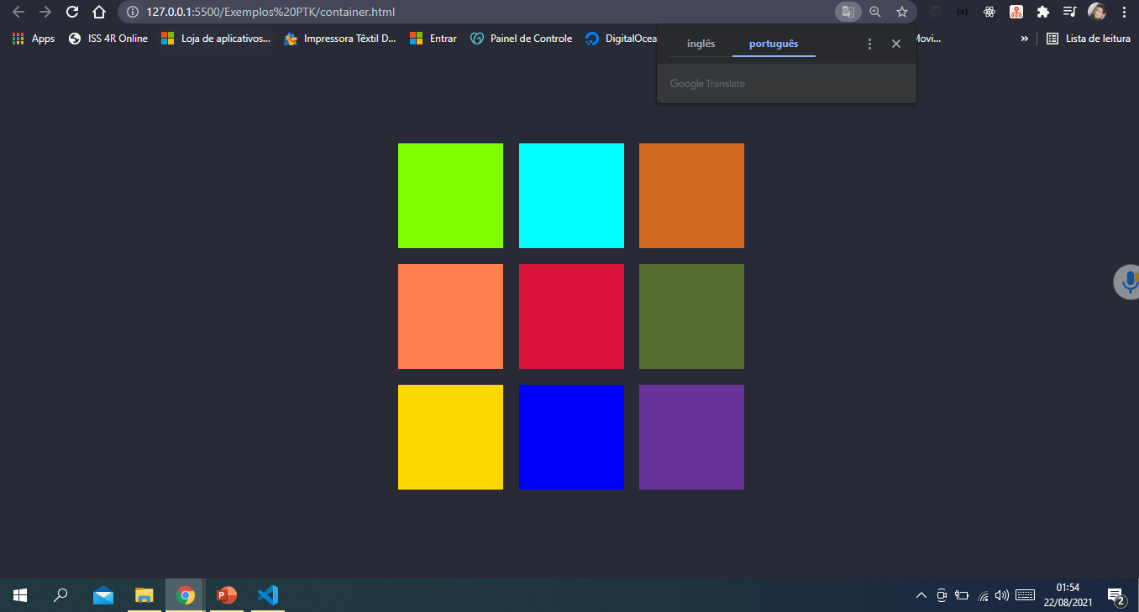

Slide 49
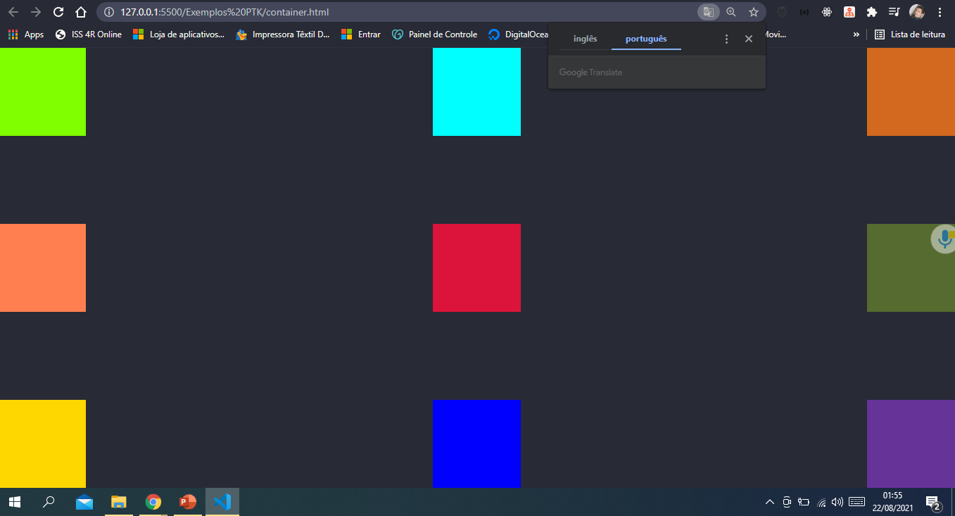

Slide 50
Code - CSS
.container{
background: #282A36;
width: 100vw;
height: 100vh;
display: grid;
grid-template- columns: 100px 100px 100px;
grid-template-rows: 100px 100px 100px;
gap: 15px;
/* justify-content ; align-content */
}

Slide 51
Code - HTML
1 div dentro de cada div já existente;
1 parágrafo com texto para cada div nova;

Slide 52
Code - HTML
<div class="container">
<div class="A" id="A1"><div><p>meu texto está aqui dentro!</p></div></div>
<div class="A" id="A2"><div><p>meu texto está aqui dentro!</p></div></div>
<div class="A" id="A3"><div><p>meu texto está aqui dentro!</p></div></div>
<div class="B" id="B1"><div><p>meu texto está aqui dentro!</p></div></div>
<div class="B" id="B2"><div><p>meu texto está aqui dentro!</p></div></div>
<div class="B" id="B3"><div><p>meu texto está aqui dentro!</p></div></div>
<div class="C" id="C1"><div><p>meu texto está aqui dentro!</p></div></div>
<div class="C" id="C2"><div><p>meu texto está aqui dentro!</p></div></div>
<div class="C" id="C3"><div><p>meu texto está aqui dentro!</p></div></div>
</div>

Slide 53
Alinhar os Itens
Justify-content
Align-content
Justify-items
Align-items
Justify-self
Align-self
justify
align
content
items
self
Alinhar o itens referente a sua própria célula.

Slide 54
Os Valores (ITEMS)
Start
End
Center
Stretch
justify
align
Items dentro da div
HORIZONTAL
Items dentro da div
VERTICAL

Slide 55
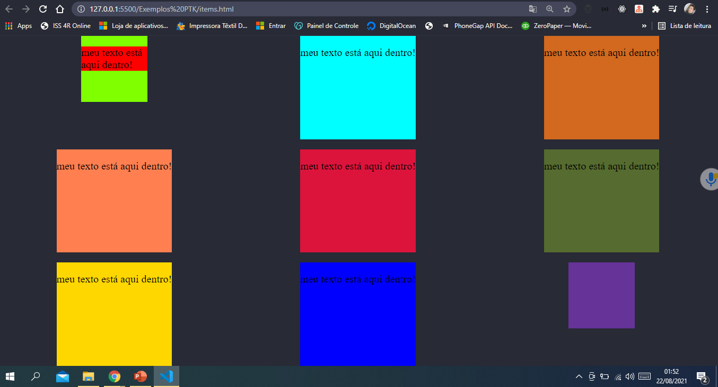

Slide 56
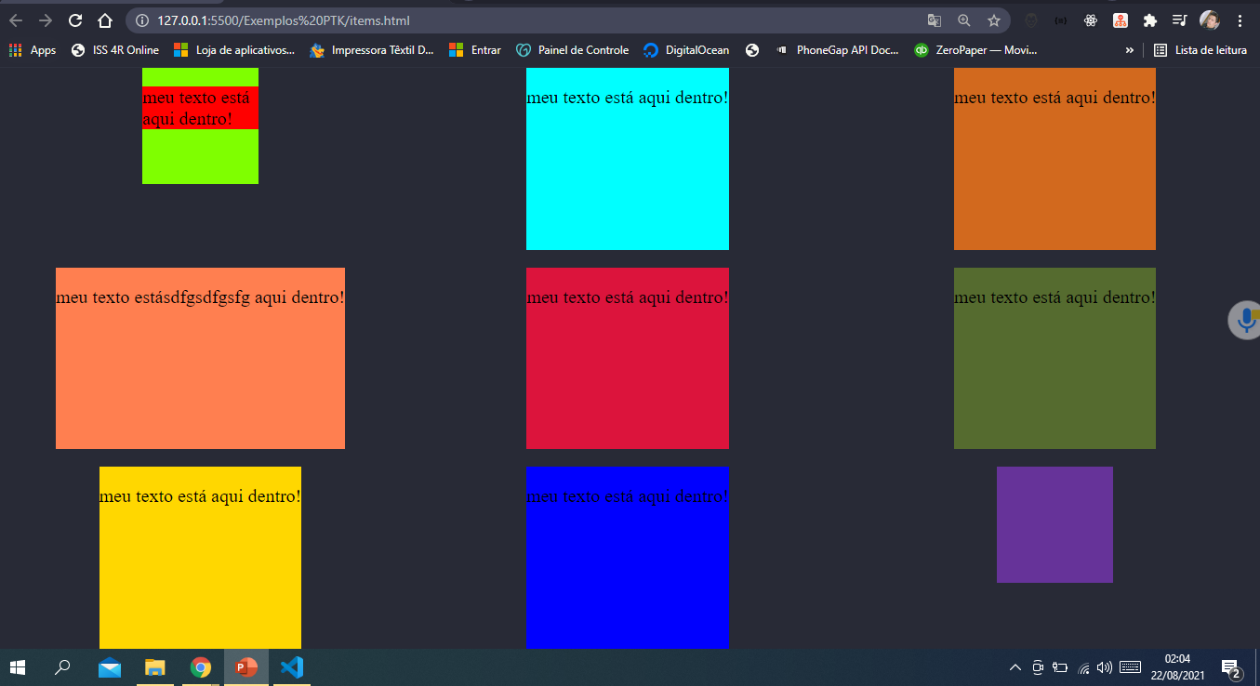

Slide 57
Code - CSS
.container{
background: #282A36;
width: 100vw;
height: 100vh;
display: grid;
grid-template- columns: 1fr 1fr 1fr;
grid-template-rows: 1fr 1fr 1fr;
gap: 15px;
/* justify-items ; align-items */
}

Slide 58
Alinhar os Itens em si
Justify-content
Align-content
Justify-items
Align-items
Justify-self
Align-self
justify
align
content
items
self
Alinhar o itens em si de forma individualizada.

Slide 59
Os Valores (SELF)
Start
End
Center
Stretch
justify
align
Item individual
HORIZONTAL
Item individual
VERTICAL

Slide 60
Code - CSS
#A1{
background: chartreuse;
width: 100px;
height: 100px;
align-self: flex-end;
justify-self: center;
}

Slide 61
Code - CSS
#C3{
background: rebeccapurple;
width: 30px;
height: 30px;
justify-self: center;
align-self: center;
}

Slide 62
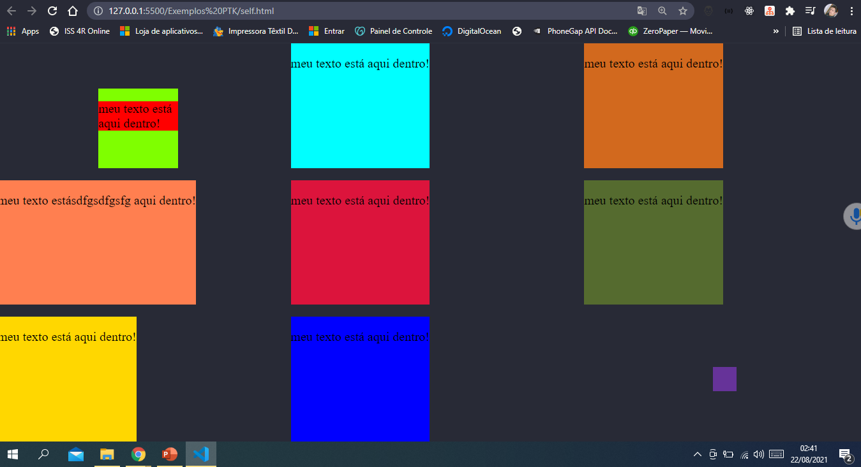

Slide 63
Code - CSS
.B{
justify-self: end;
align-self: end;
}

Slide 64
